Slide 1
Сабақтың тақырыбы: Идеал газ. Газдардың молекулалық-кинетикалық теориясының негізгі теңдеуі.
10 сынып

Slide 2
Оқу мақсаты:
10.2.1.3-молекула- кинетикалық теорияның негізгі теңдеуін есептер шығаруда қолдану

Slide 3
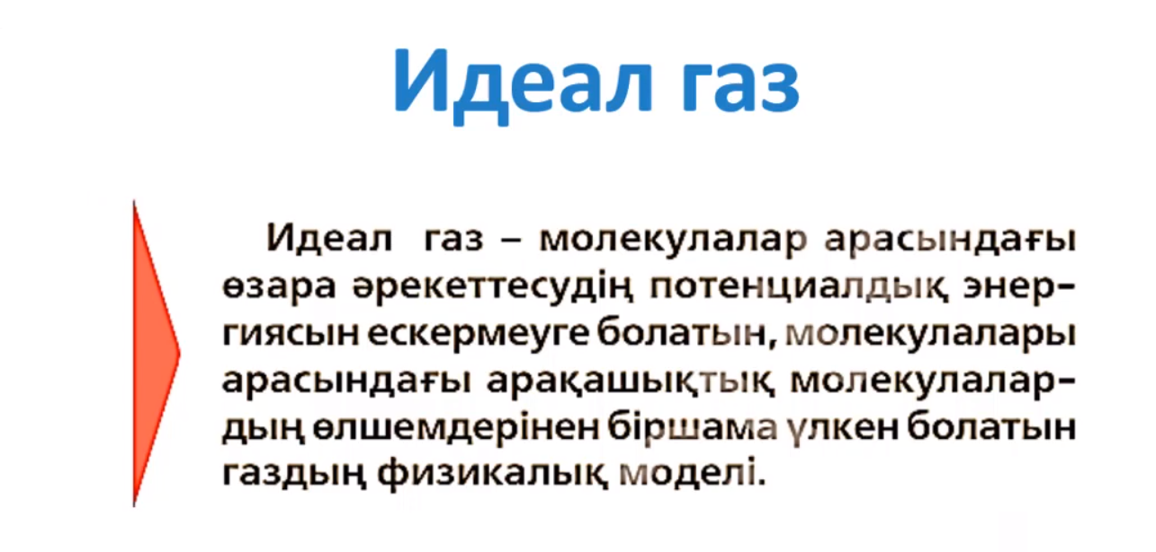

Slide 4
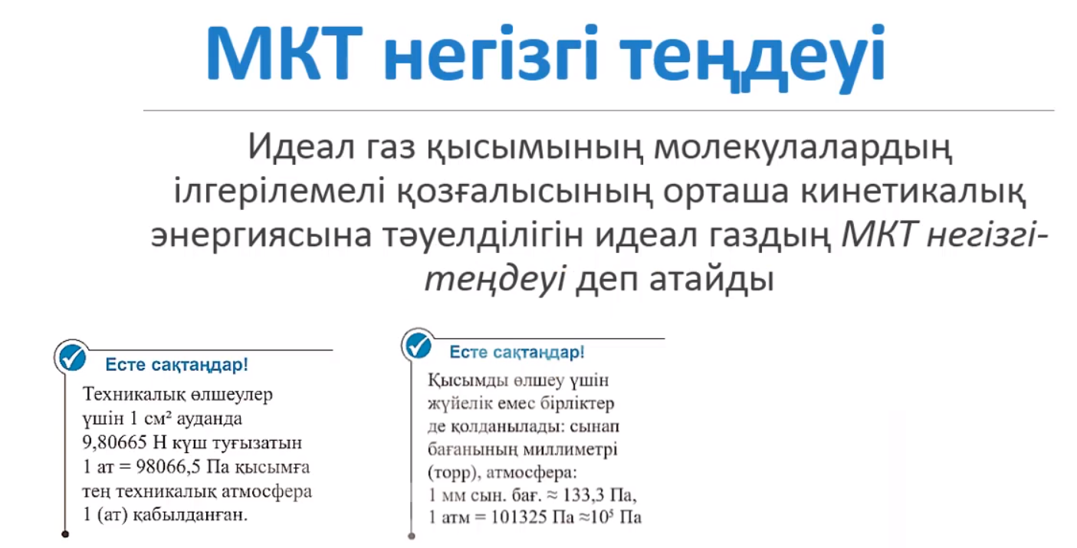

Slide 5
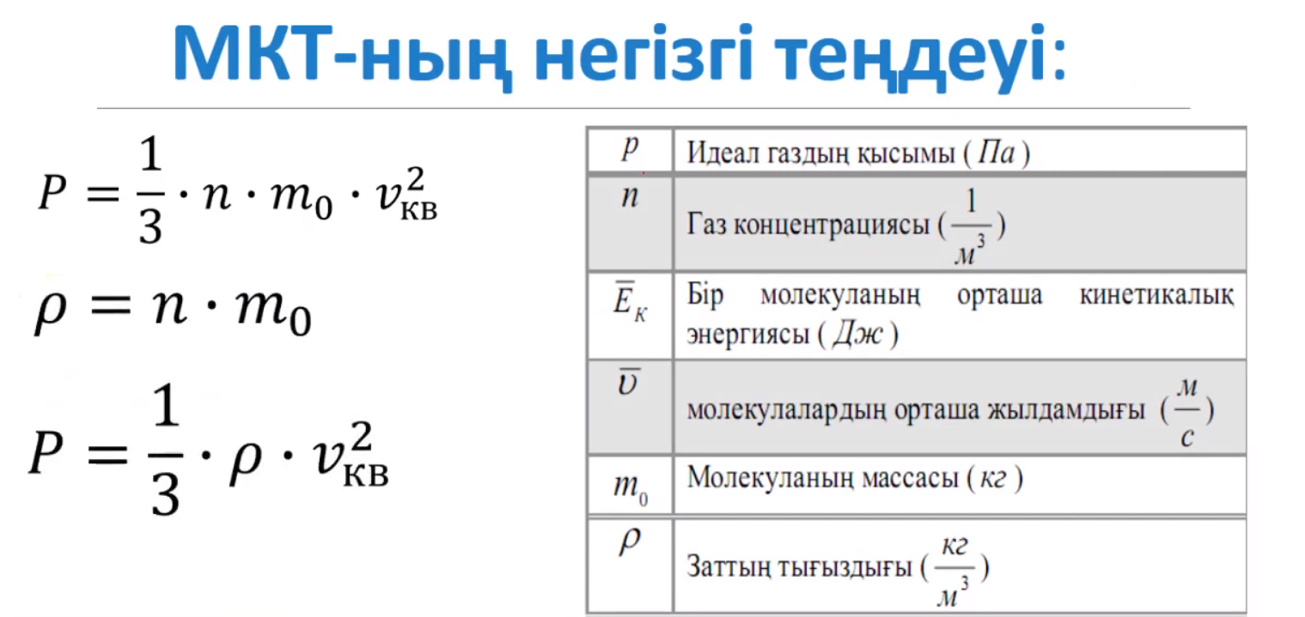

Slide 6
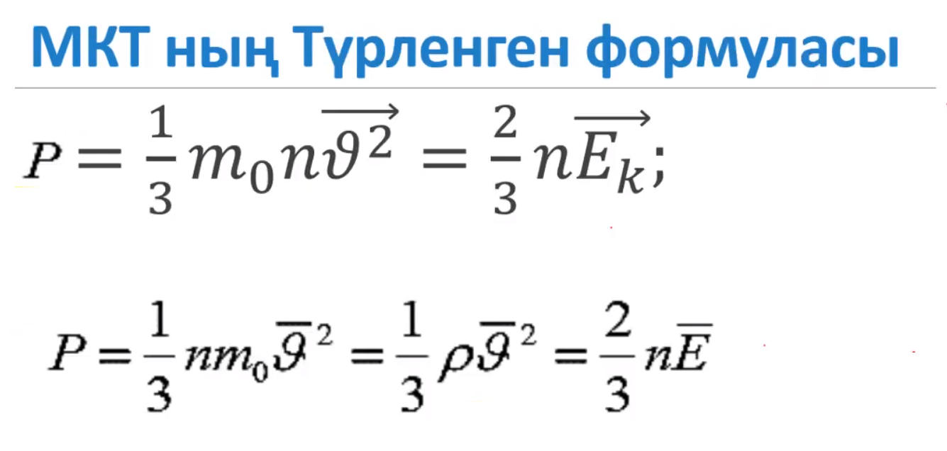

Slide 7
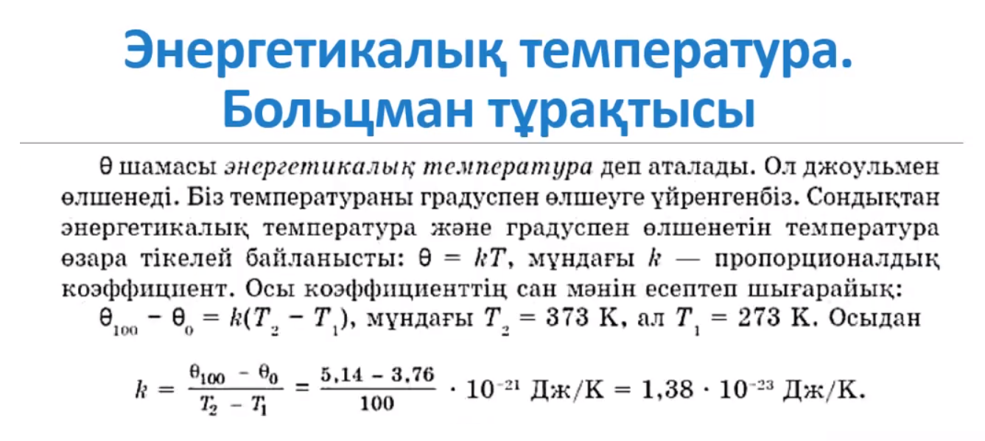
θ — энергетикалық температура;
k — пропорционалдық коэффициент
θ = kT

Slide 8
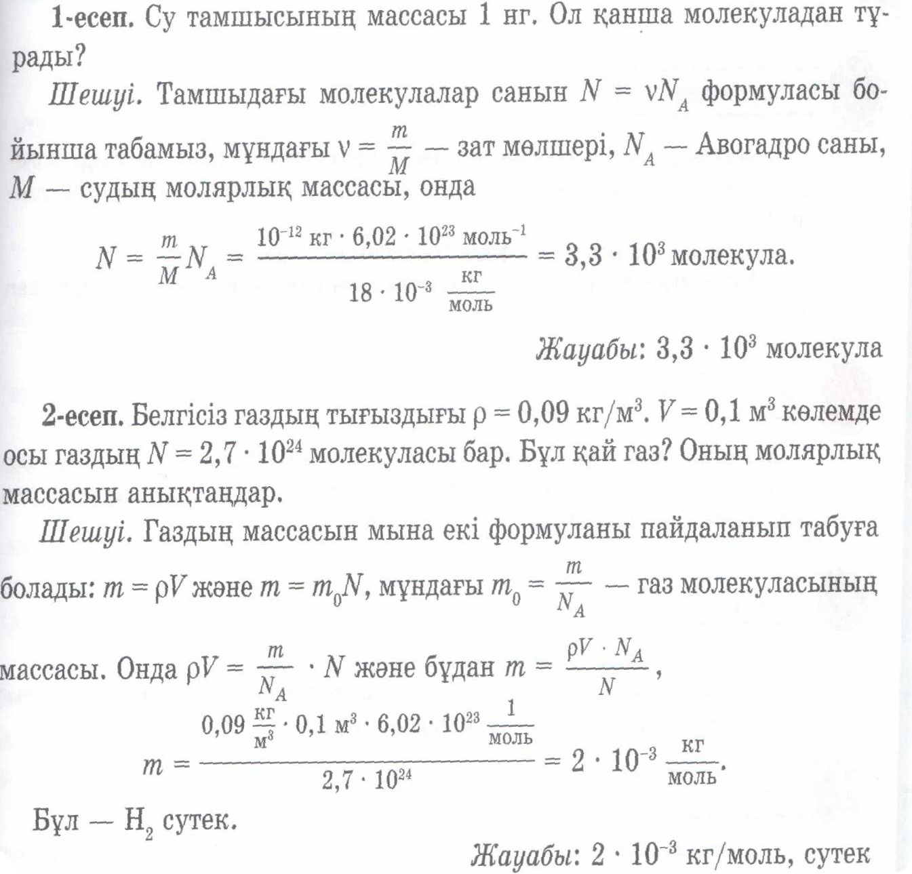

Slide 9
Үйге тапсырма.
§ 30, 171-174 беттер.
Bilimlaand.kz сайтынан тапсырмаларды орындаңыздар.

Slide 10


бүгін мен білдім…
қызықты болды …
қиын болды …
орындадым …
түсіндім …
енді мен істей аламын …
мен сабақтан алдым
мен сабақты өмірмен салыстыра отыра …
мені таңғалдырды …
мен құштарландым …

